Slide 1




Slide 2

البيت متوحد

Slide 3
نواتج التعلم:
أن تفسر الطالبة مفهوم الوحدة الوطنية.
أن توضح الطالبة العوامل التي حققت الوحدة الوطنية.
أن تستنتج الطالبة مظاهر الوحدة الوطنية.
أن تقدر الطالبة جهود دولة الامارات العربية المتحدة في تحقيق الوحيدة الوطنية.

Slide 4


Slide 5

الفكرة الرئيسية:
تفرد مجتمع دولة الامارات العربية التحدة عن غيره من المجتمعات بالعلاقة الحميمية والابوية بين قادته وافراد مجتمعه واصبحت الدولة نموذجاً عالمياً رائداً, تقتدي به الدول, وتعززت هذه الروح وتعمقت بفضل السياسة الحكيمة لصاحب السمو الشيخ خليفة بن زايد آل نهيان – رئيس الدولة – حفظه الله, واخوانه حكام الامارات – حفظهم الله, واصبح شعار "البيت متوحد" معبراً عما يعيشه الوطن من وحدة وانسجام, ليس بين القيادة والشعب فقط , وانما بين كل مكونات الجتمع ومؤسساته.

Slide 6
الوحدة الوطنية:
قيام رابطة قوية بين مواطني الدولة وتحقق التفاعل والتلاحم والتعاضد بين جميع افراد الشعب وتقوم على عناصر واضحة يشعر بها الجميع ويؤمنون بها, وهم مستعدون للتضحية في سبيلها والدفاع عنها.

Slide 7

عوامل الوحدة الوطنية:

Slide 8
روابط الوحدة في وطني
الدين الاسلامي
اللغة العربية
الاماني والاهداف
التاريخ المشترك
العادات والتقاليد
عوامل الوحدة الوطنية:

Slide 9
التجارة والنقل
الزراعة والرعي
النفط والغاز الطبيعي
القطاعات الاقتصادية في دولة الامارات.
السياحة
الصناعة
صيد الاسماك

Slide 10
مظاهر الوحدة الوطنية:
ثالثاً: البنية الثقافية:
ثانياً: البنية الاجتماعية:
اولاً: الحركة التحادية:
ان مجتمع الامارات بالرغم من وجود اكثر من (200) جنسية مختلفة فيه, لميتحول الى مجتمع الاندماج او الانصهر الثقافي, بل استمر التنوع الثقافي فيه بدون تغير. لانع تحول الى نموذج خاص بمجتمع الامارات.
ادى التشابه الكبير في العلاقات الاجتماعية في المجتمع الاماراتي الي منح الاتحاد قوة ودعماً شعبياً كبيراً, حيث ان الوحدة الوطنية تستمد قوتها من العلاقات الاجتماعية المتميزة التي تربط سكان الاماراتو غلفها الترابط والتراحم والتضامن
التي شكلت النظام السياسي الجديد, فبعد ان كانت الامارات تشكل كل منها وحدة سياسية منفصلة بذاتها, اصبحت بفضل الاتحاد كياناً واحداً حديثاً بكل مقوماته. كما ساهم اسلوب الحكم المتشابه في كل الامارات في ترسيخ الوحدة الوطنية بين ابناء الشعب.

Slide 11

ثانياً: جهود دولةالامارات العربية المتحدة في تحقيق الوحدة الوطنية:
انعقدت في دبي خلال شهر فبراير عام 2015م, القمة الحكومية الثالثة ولخص صاحب السمو الشيخ محمد بن زايد آل نهيان اهمية الوحدة الوطنية في كلمته التي القاها على الحضور: "الوحدة هي مصدر قوة الوطن, وتماسك المجتمع الاماراتي, وهي ثروتنا الحقيقية ووسيلتنا في الاستمرار وازدهار الدولة".

Slide 12
دوري في المحافظة على الوحدة الوطنية:
1. اعتز بهويتي الوطنية, وأدافع عنها وعن قيمي وثقافتي.
2. أتسلح بالقيم والاخلاق, وروح المبادرة والابداع والابتكار.
3. أتمسك بانتمائي الأسري, وأحافظ على استقرار كيان اسرتي.
4. أحافظ على السَمات الأصلية في المجتمع.
5. أحرص على تحصيل العلم والمعرفة, واستيعاب فكر المستقبل.
6. أعمل بانتاجية فاعلة, مساهماً في التنمية المستدامة.
7. أتطوع وأبادر لخدمة وطني.
8. أتواصل بفاعلية باستخدام وسائل التواصل الاجتماعي.

Slide 13
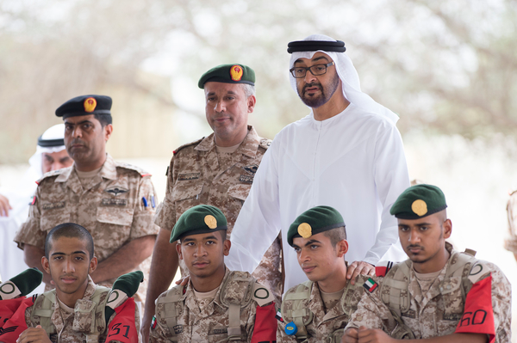
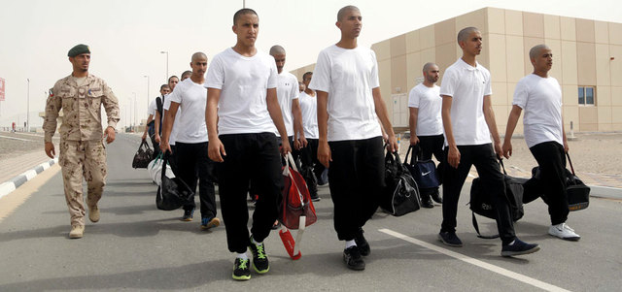
شباب الوطن والخدمة الوطنية:
ان الترحيب الكبير من قبل الشباب الاماراتي بالخدمة الوطنية منذ اعلانها, ومسارعته الى الانضمام اليها بروح وطنية وثابة, ومطالبة غير المشمولين بها بالمشاركة, مؤشر واضح الى ما تتمتع به دولة الامارات العربية المتحدة من وحدة وطنية صلبة, فبروح الوجدة حققت دولة الامارات العربية المتحدة على مدى العقود الماضية نجاحاتها التنموية لكبيرة.

